Slide 1
Актуальные вопросы
курса химии
при подготовке
к ОГЭ и ЕГЭ
Пашкова Людмила Ивановна, к.х.н., старший методист ГАОУ ДПО ЦПМ
Крысанов Никита Сергеевич, учитель химии АНО «Общеобразовательная школа Центра педагогического мастерства»
24.09.2024 г.

Slide 2

Ключевые изменения
в КИМ ОГЭ 2025
Задание 21 — исключение вопроса, проверяющего написание сокращённого ионного уравнения
Задание 23 — новый формат практического задания, включающий вопрос, проверяющий написание сокращённого ионного уравнения

Slide 3
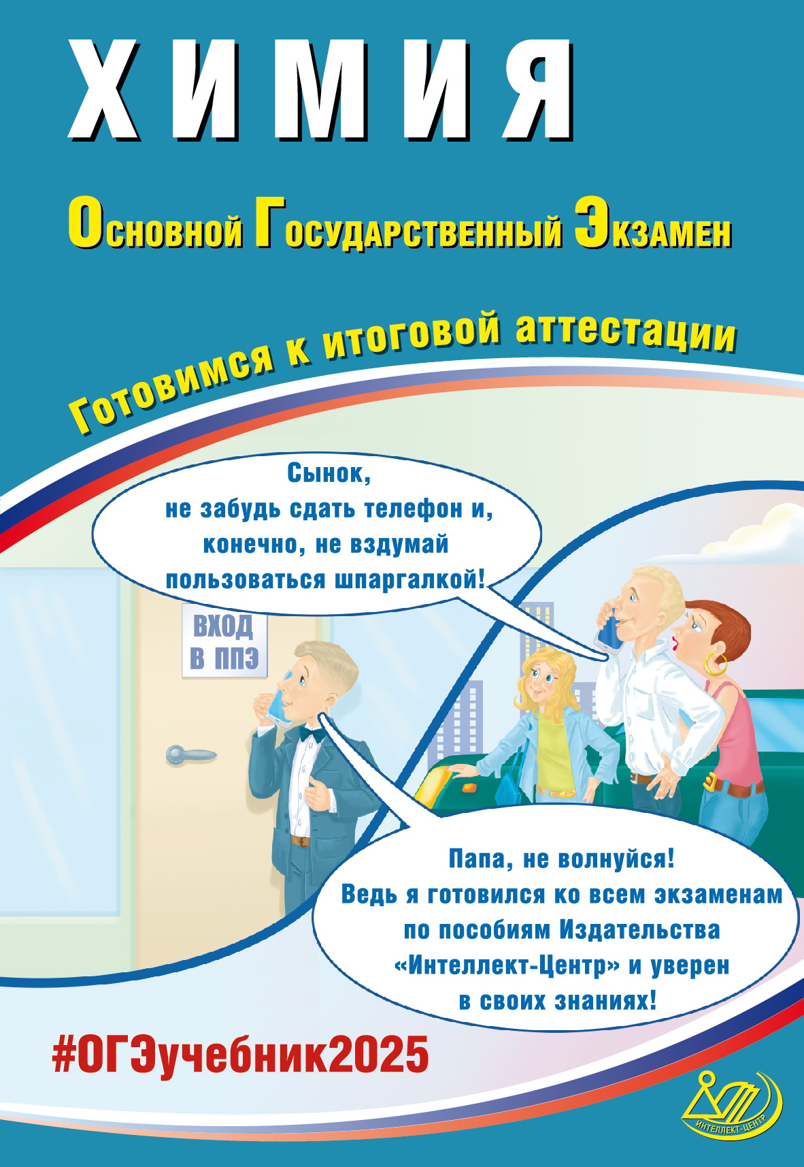

Slide 4
Пример задания 21
Дана схема превращений:
BaCl₂ → BaCO₃ → X → Ba(OH)₂.
Напишите молекулярные уравнения, с помощью которых можно осуществить указанные превращения.

Slide 5
Решение задания 21
Уравнения реакций, соответствующие схеме превращений:
BaCl₂ + Na₂CO₃ → BaCO₃↓ + 2NaCl
BaCO₃ → BaO + CO₂
BaO + H₂O → Ba(OH)₂
Оценивание: по 1 баллу за каждое верно записанное уравнение реакции

Slide 6
Пример задания 23
Для проведения эксперимента выданы склянки № 1 и № 2 с растворами гидроксида калия и нитрата серебра, а также три реактива: растворы сульфата железа (II), соляной кислоты, нитрата бария.
только из указанных в перечне трёх реактивов выберите два, которые необходимы для определения каждого вещества, находящегося в склянках №1 и №2;
составьте молекулярное, полное и сокращённое ионные уравнения реакции, которую планируете провести для определения вещества из склянки № 1;

Slide 7
Пример задания 23
Для проведения эксперимента выданы склянки № 1 и № 2 с растворами гидроксида калия и нитрата серебра, а также три реактива: растворы сульфата железа (II), соляной кислоты, нитрата бария.
составьте молекулярное, полное и сокращённое ионные уравнения реакции, которую планируете провести для определения вещества из склянки № 2;
для оформления хода эксперимента используйте предложенную ниже таблицу;
приступайте к выполнению эксперимента.

Slide 8
Решение задания 23
№ опыта | Реактив (формула или название) | Наблюдаемые признаки реакции
 |  | Вещество из склянки № 1 | Вещество из склянки № 2
1 | Сульфат железа(II) (FeSO₄) | Нет изменений | Выпал тёмно-зелёный осадок
2 | Соляная кислота (HCl) | Выпал белый осадок | Нет изменений
Вывод: |  | Нитрат серебра (AgNO₃) | Гидроксид калия (KOH)

Slide 9
Решение задания 23
Составлены уравнения двух реакций, характеризующих химические свойства гидроксида калия, и указаны признаки их протекания:
1) к опыту 1:
2KOH + FeSO₄ = Fe(OH)₂↓ + K₂SO₄
2K⁺ + 2OH⁻ + Fe²⁺ + SO₄²⁻ = Fe(OH)₂↓ + 2K⁺ + SO₄²⁻
2OH⁻ + Fe²⁺ = Fe(OH)₂↓
2) к опыту 2:
HCl + AgNO₃ = AgCl↓ + HNO₃
H⁺ + Cl⁻ + Ag⁺ + NO₃⁻ = AgCl↓ + H⁺ +NO₃⁻
Cl⁻ + Ag⁺ = AgCl↓

Slide 10
Задание 22
Прямая задача
После пропускания 2,24 л (при н.у.) сернистого газа через избыток раствора гидроксида натрия получили 252 г раствора сульфита натрия. Вычислите массовую долю соли в полученном растворе. В ответе запишите уравнение реакции, о которой идет речь в условии задачи, и приведите все необходимые вычисления (указывайте единицы измерения искомых физических величин).

Slide 11
Задание 22
Обратная задача
Вычислите объём газа (при н. у.), который выделится при действии избытка сульфида железа(II) на 240 г 20 %-го раствора серной кислоты. В ответе запишите уравнение реакции, о которой идет речь в условии задачи, и приведите все необходимые вычисления (указывайте единицы измерения искомых физических величин).

Slide 12
Особенности пособия ОГЭ-2025
Структура пособия
Пособие состоит из 2 частей.
Часть 1 включает 23 линии заданий, соответствующих по форме, содержанию и последовательности КИМ ОГЭ по химии.
Каждая линия представлена краткой теорией, разбором примеров и заданиями для самостоятельной работы.

Slide 13
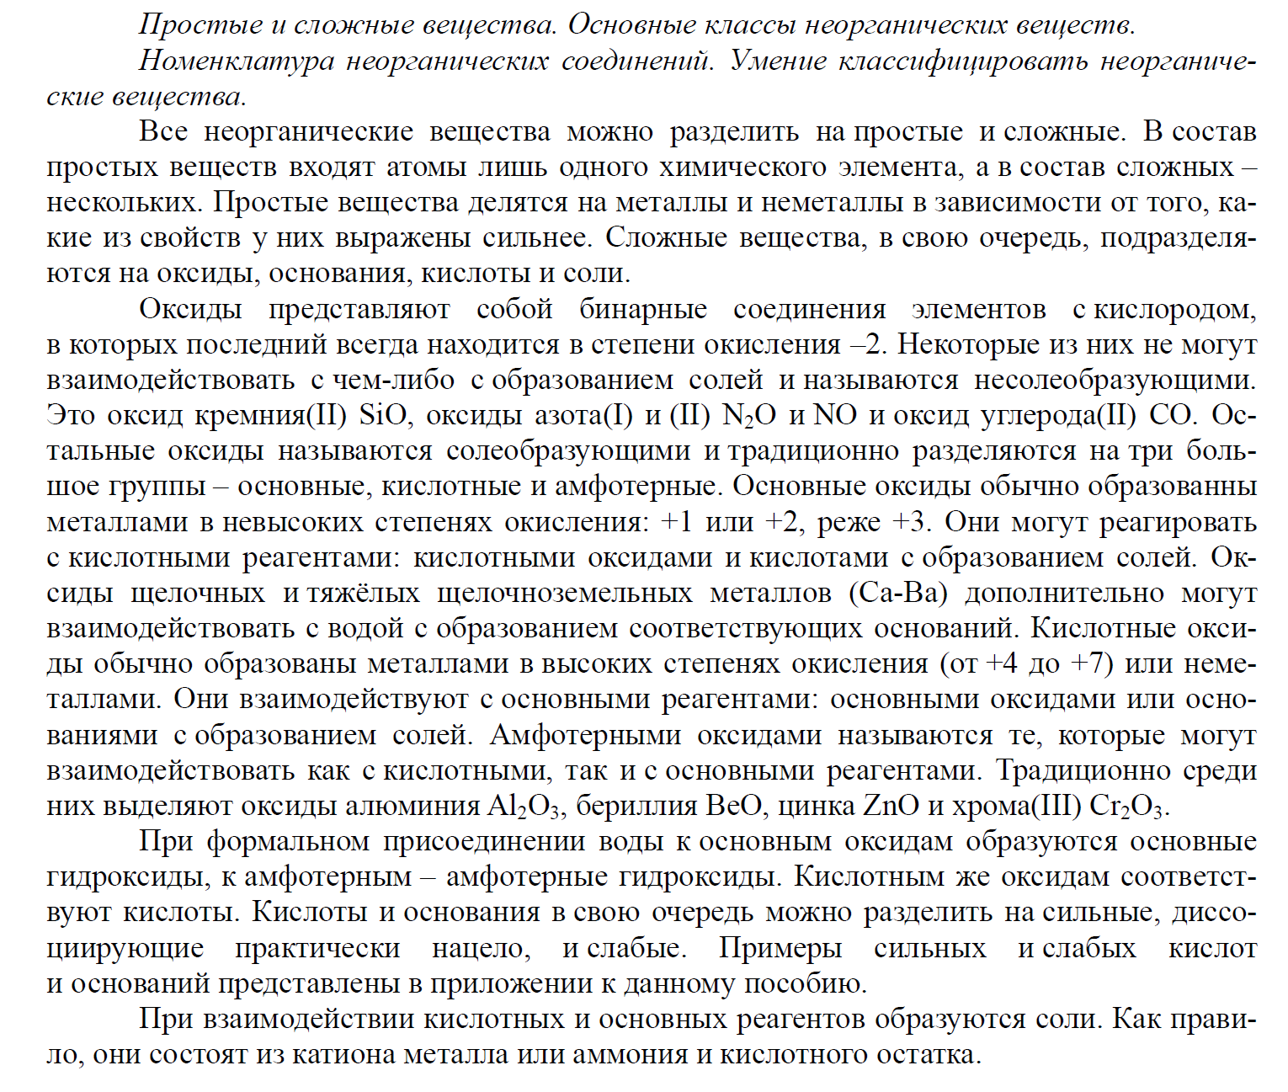
Особенности пособия ОГЭ-2025
Краткая теоретическая справка
перед каждым заданием

Slide 14
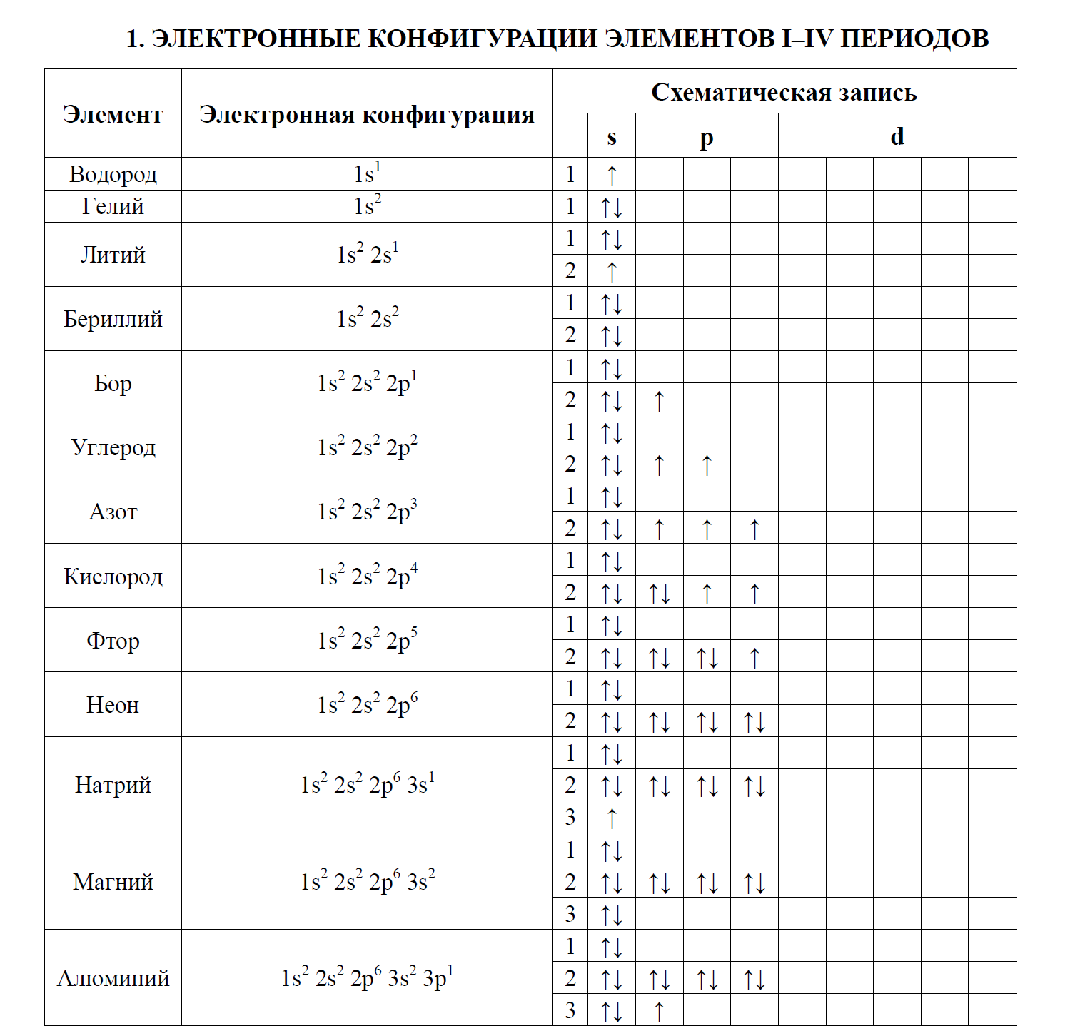
Особенности пособия ОГЭ-2025
Большое количество справочной информации
в приложении к пособию

Slide 15
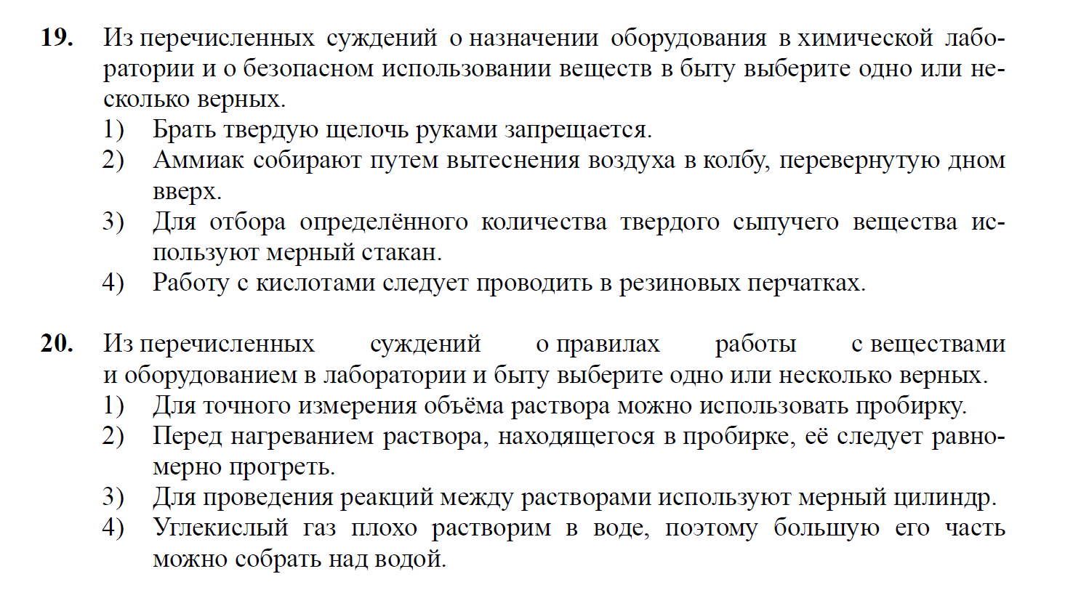
Особенности пособия ОГЭ-2025
Двадцать клонов каждого из заданий демонстрационного варианта КИМ ОГЭ-2025

Slide 16
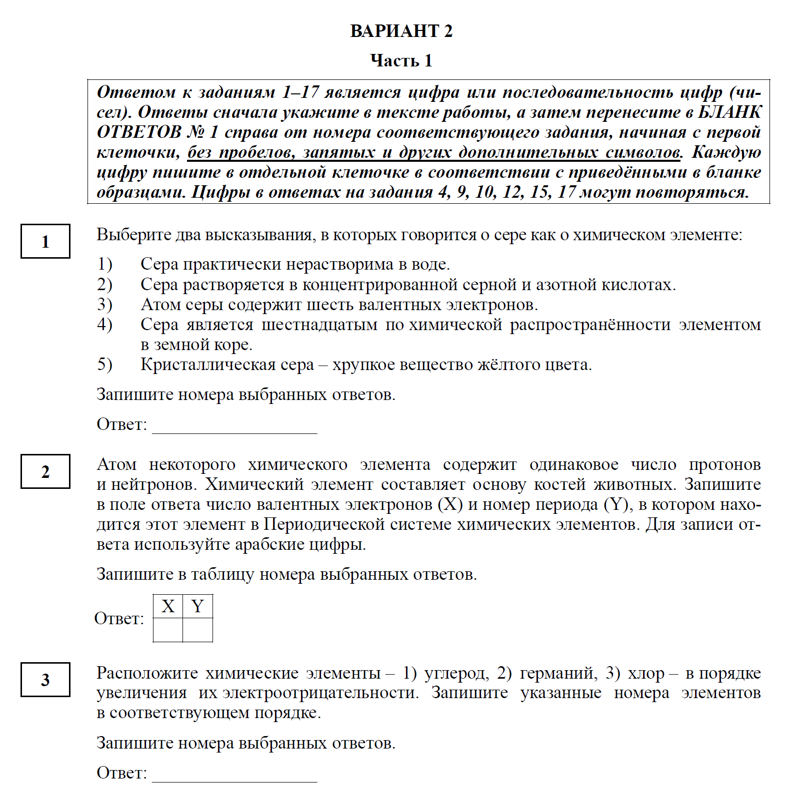
Особенности пособия ОГЭ-2025
Шесть вариантов заданий, соответствующих демонстрационному варианту КИМ ОГЭ-2025

Slide 17


Slide 18
Изменения
в КИМ ЕГЭ 2025
Изменения структуры и содержания КИМ отсутствуют.
Внесены коррективы в модель задания 17
Вместо задания на выбор нескольких вариантов ответа будет использовано задание на установление соответствия между позициями двух множеств.

Slide 19
Спецификация КИМ ЕГЭ 2025 г.
Задание 17
Химическая реакция
Классификация химических реакций в неорганической и органической химии
Закон сохранения массы веществ

Slide 20
Пример 1 задания 17
Установите соответствие между химической реакцией и типами реакций, к которым она относится: к каждой позиции, обозначенной буквой, подберите соответствующую позицию, обозначенную цифрой.
Запишите в таблицу выбранные цифры под соответствующими буквами.
РЕАГИРУЮЩИЕ ВЕЩЕСТВА | ТИП РЕАКЦИИ
А) дегидрирование этана | 1) разложения, каталитическая
Б) гидратация ацетилена | 2) окислительно-восстановительная, экзотермическая
В) взаимодействие уксусной кислоты и этилового спирта | 3) замещения, обратимая
 | 4) обмена, гетерогенная
Ответ: | А | Б | В

Slide 21
Решение задания 17(1)
А) дегидрирование этана
C₂H₆ → C₂H₄ + H₂
1) разложения, каталитическая
Б) гидратация ацетилена
C₂H₂ + H₂O → CH₃C(O)H
2) окислительно-восстановительная, экзотермическая
В) взаимодействие уксусной кислоты и этилового спирта
CH₃COOH + C₂H₅OH = CH₃COOC₂H₅ + H₂O
3) замещения, обратимая
Ответ: | А | Б | В
 | 1 | 2 | 3

Slide 22
Пример 2 задания 17
Установите соответствие между химической реакцией и типами реакций, к которым она относится: к каждой позиции, обозначенной буквой, подберите соответствующую позицию, обозначенную цифрой.
Запишите в таблицу выбранные цифры под соответствующими буквами.
РЕАГИРУЮЩИЕ ВЕЩЕСТВА | ТИП РЕАКЦИИ
А) разложение серного ангидрида до сернистого газа | 1) обмена, гетерогенная
Б) гидролиз карбида кальция | 2) окислительно-восстановительная, экзотермическая
В) окисление сернистого газа кислородом | 3) окислительно-восстановительная, эндотермическая
 | 4) соединения, некаталитическая

Slide 23
Решение задания 17(2)
А) разложение серного ангидрида до сернистого газа
SO₃ ⇆ SO₂ + O₂ (400 - 700° С)
3) окислительно-восстановительная, эндотермическая
Б) гидролиз карбида кальция
CaC₂ _{(тв.)} + H₂O_{(ж.)} = C₂H₂ + Ca(OH)₂
1) обмена, гетерогенная
В) окисление сернистого газа кислородом
2SO₂ + О₂ ⇆ 2SO₃
2) окислительно-восстановительная, экзотермическая
Ответ: | А | Б | В
 | 3 | 1 | 2

Slide 24
Особенности пособия ЕГЭ-2025
Пособие состоит из двух частей
Часть 1 – задания для тематического контроля
Часть 2 - типовые тренировочные варианты в формате ЕГЭ 2025 г.
Часть 1 состоит из 4 тематических блоков:
Теоретические основы химии
Неорганическая химия
Органическая химия
Методы познания в химии. Химия и жизнь

Slide 25
Особенности пособия ЕГЭ-2025
Каждый блок содержит
краткую теорию, наиболее необходимую для выполнения типовых заданий
задания с комментариями и решениями
тренировочные задания для самостоятельной работы
В конце каждого тематического раздела блока приведены ответы
В конце пособия приведены справочные материалы: Периодическая система химических элементов Д. И. Менделеева и таблица растворимости кислот, солей и оснований в воде.

Slide 26
Структура тематического блока
Выделены содержательные линии
Приведены проверяемые элементы содержания
Указаны уровни сложности заданий, проверяющих усвоение элемента содержания

Slide 27
Пример структуры тематического блока

Slide 28
Пример структуры тематического блока

Slide 29
Особенности пособия ЕГЭ-2025
В начале каждой содержательной линии приведена краткая теоретическая справка, содержащая ключевые понятия по теме. Например:

Slide 30
Особенности пособия ЕГЭ-2025
Для проверки усвоения каждого отдельного элемента содержания предложено две группы заданий:
а) задания с комментариями и решениями (от трёх до шести заданий в группе);
б) задания для самостоятельной работы.
Такое распределение заданий в пособии способствует его вариативному использованию в целях повышения эффективности самостоятельной работы учащихся по систематизации знаний и совершенствованию умений, необходимых для успешной учёбы и последующей сдачи единого государственного экзамена.

Slide 31

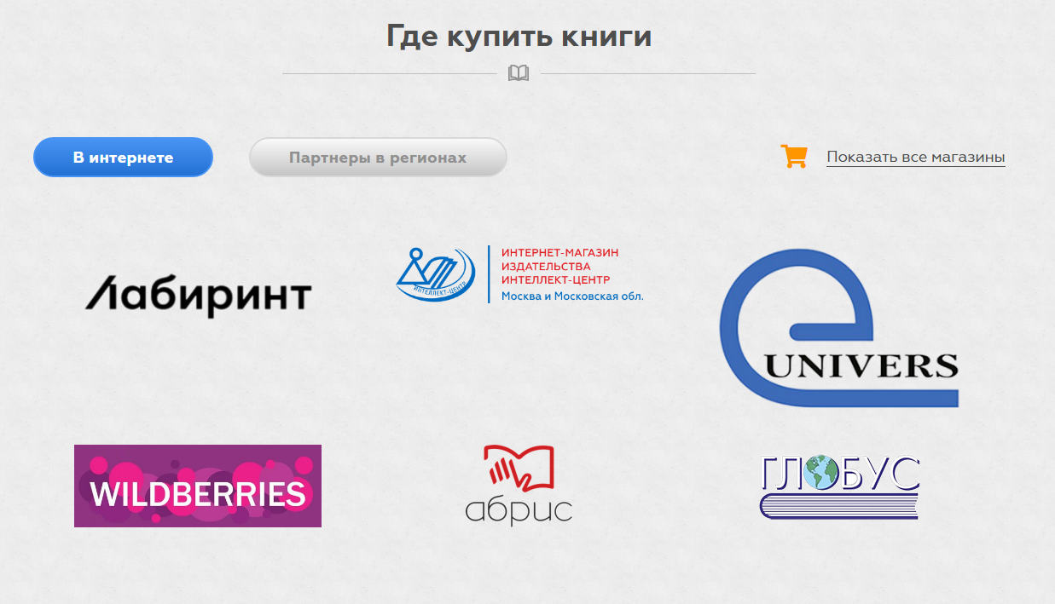
Сайт издательства: intellectcentre.ru
Почта: intellect@izentr.ru

